Slide 1
TERMODINAMIČNI IZKORISTEK KROŽNEGA PROCESA
Stopnja izkoriščenja v krožni proces dovedene toplote je izražena
s termodinamičnim izkoristkom, ki predstavlja razmerje med
koristnim delom in dovedeno toploto krožnega procesa.
|W_{sti}| > W_{raz}
W₀ – delo krožnega procesa [J]
Q_{dov} – dovedena toplota krožnega procesa [J]
Q_{odv} – odvedena toplota krožnega procesa [J]
DESNI CARNOTOV KROŽNI PROCES
Desni krožni proces je uporabljen kot teoretični model, saj ga sestavljata dve izentropi (adiabati) in dve izotermi.
Uporablja se za ocenjevanje drugih desnih krožnih procesov, saj ima največji možni termodinamični izkoristek. Predstavlja osnovo za desne krožne procese.
Dovedena toplota:
Odvedena toplota:

Slide 2
Delo krožnega procesa:
T_{dov}– dovedena temperatura [K]
T_{odv} – odvedena temperatura [K
Moč krožnega procesa:
n – število vrtljajev [s-1]
N – število valjev
z = 1 dvotaktni motor
z = 2 štiritaktni motor
Termodinamični izkoristek krožnega procesa:
stanja se zrak
razpne
p [Pa]
T [K]
1 - 2: izotermno raztezanje
2 - 3: izentropno raztezanje
3 - 4: izotermno stiskanje
4 - 1: izentropno stiskanje
1
Q_{dov}
p₁
1
2
p₂
2
T₁ = T₂
W₀
W₀
p₄
T₃ = T₄
4
3
p₃
4
3
Q_{odv}
V [m³]
S [J/K]
V₁ V₂ V₄ V₃
S₁ = S₄ S₂ = S₃

Slide 3
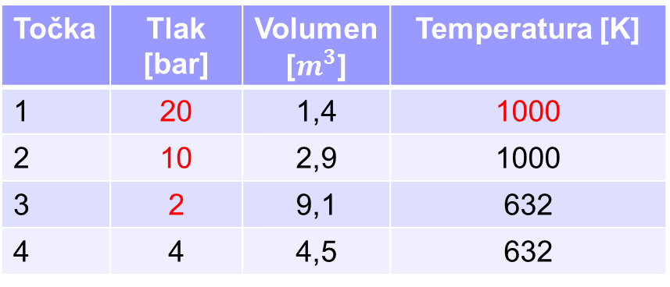
Primer
V Carnotovem desnem krožnem procesu imamo maso m = 10 kg
zraka pri začetnem tlaku p₁ = 20 bar in pri začetni temperaturi
T₁ = 1000 K. Iz začetnega stanja se zrak razpne najprej izotermno
do tlaka p₂ = 10 bar in nato izentropno do p₃ = 2 bar. Izračunaj
termodinamične veličine v karakterističnih točkah (p, V, T),
dovedeno in odvedeno toploto(Q_{dov}, Q_{odv}), delo krožnega procesa (W₀), toplotni izkoristek in spremembo entropije (∆S)! Potek skiciraj v delovnem in toplotnem diagramu.
Točka | Tlak [bar] |  | Temperatura [K]
1 | 20 | 1,4 | 1000
2 | 10 | 2,9 | 1000
3 | 2 | 9,1 | 632
4 | 4 | 4,5 | 632

Slide 4
Točka 1:
Točka 2:
1-2: izoterma:
Točka 3:
2-3: izentropa:
3

Slide 5
3-4: izoterma:
4-1: izentropa:
Točka 3:

Slide 6

Dovedena toplota:
Odvedena toplota:
Delo krožnega procesa:
Toplotni izkoristek:
Sprememba entropije:

